Slide 1
DATA STRUCTURE AND ALGORITHMS
LECTURE 3
Abstract Data Type and List ADT
Notes:
https://visualgo.net/en/sorting
https://www.comp.nus.edu.sg/~stevenha/cs2040.html
https://cs.nyu.edu/courses/fall17/CSCI-UA.0102-007/notes.php

Slide 2
DATA STRUCTURE AND ALGORITHMS
LECTURE 3b
List ADT
Notes:
https://visualgo.net/en/sorting
https://www.comp.nus.edu.sg/~stevenha/cs2040.html
https://cs.nyu.edu/courses/fall17/CSCI-UA.0102-007/notes.php

Slide 3
Reference links:
https://cs.nyu.edu/courses/fall17/CSCI-UA.0102-007/notes.php
By Prof Evan Korth- NYU
https://www.comp.nus.edu.sg/~stevenha/cs2040.html
By Dr. Steven Halim - NUS
Book [M.Goodrich, chapter 7]
3

Slide 4
Lecture outline
List ADT
Specification
Implementation for List ADT
Array Based
Linked List Based
Variation of Linked Lists
3

Slide 5
List specification
List: A sequence of items where positional order matter <a1, a2,…, an-1, an>
Lists are very pervasive in computing
e.g. student list, list of events, list of appointments etc
Notes:
Pervasive thấm vào, xâm nhập (phổ biến)
Matter - be of importance; have significance.

Slide 6
List specification
The list ADT
isEmpty()
size()
get(i)
List
add(i,e)
set(i,e)
remove(i)
i: Position, integer
e: Data stored in list, can be any data type

Slide 7
List specification
The list ADT
isEmpty()
size()
get(i)
List
add(i,e)
set(i,e)
remove(i)
i: Position, integer
e: Data stored in list, can be any data type

Slide 8
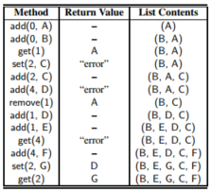
List specification: illustration
Example: Some operations on a list of characters

Slide 9
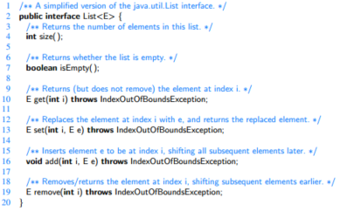
List specification: in Java
A simple version of the list interface [M.Goodrich,259]
Notes:
https://docs.oracle.com/javase/9/docs/api/java/util/List.html

Slide 10
List implementation
Using array
[M. Goodrich, section 7.2]
Notes:
https://docs.oracle.com/javase/9/docs/api/java/util/ArrayList.html

Slide 11
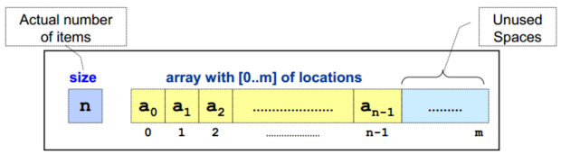
Array lists
Array is a prime candidate for implementing the list
Simple construct to handle a collection of items
Advantage:
Very fast retrieval
Internal of the list ADT, Array Version

Slide 12
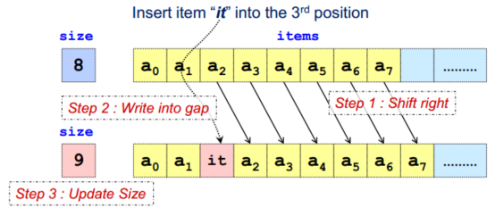
Array lists: Insertion (chèn)
Simplest Case: Insert to the end of array
Other Insertions:
Some items in the list needs to be shifted
Worst case: Inserting at the head of array
Example

Slide 13
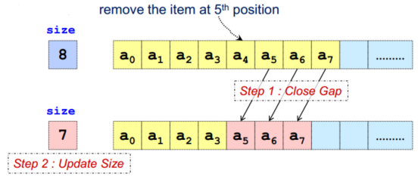
Array lists: Deletion (chèn)
Simplest Case: Delete item from the end of array
Other deletions:
Item needs to be shifted
Worst case: Deleting at the head of array
Example

Slide 14
Array lists: Efficiency (time)
Retrieval – lấy ra một phần tử
Fast: one access O(1)
Insertion – chèn thêm vào 1 phần tử
Best case: No shifting of elements (thêm vào cuối) O(1)
Worst case: Shifting of all N elements (thêm vào đầu) O(n)
Deletion – xóa đi 1 phần tử
Best case: No shifting of elements (xóa phần tử cuối) O(1)
Worst case: Shifting of all N elements (xóa phần tử đầu) O(n)
Notes:
Đánh giá

Slide 15
Array lists: Implementation in Java
Class ArrayList in java.util
https://docs.oracle.com/javase/9/docs/api/java/util/ArrayList.html
How is your implementation? What for?
Để hiểu
Để tùy chỉnh cho những ứng dụng riêng
Notes:
Trong java.util đã có lớp ArrayList cài đặt List bằng mảng. Có thể khai thác
Nhưng khi tìm hiểu, nghiên cứu có thể tự cài đặt: để hiểu, để customize cho những ứng dụng.
Trên lớp yêu cầu sinh viên viết phần thân của các hàm xóa, chèn phần tử (nháp, chữa trên bảng)
Giờ thực hành: xem kĩ implementation của array list trong java.util.ArrayList, sử dụng lớp này

Slide 16
List ADT implementation
Using Linked List
[M. Goodrich, section 7.3]
Notes:
https://docs.oracle.com/javase/9/docs/api/java/util/LinkedList.html

Slide 17

Linked lists
Linked List is a collection of nodes that collectively form a linear sequence
Allow elements to be non-contiguous in memory
Order the elements by associating each with its neighbour(s) through pointers
class Node {
T element; //data của node
Node next; //địa chỉ phần tử lân cận
}
Notes:
Chúng ta đã tìm hiểu việc tổ chức dữ liệu danh sách-list (có thứ tự nhất định) bằng mảng, khá dễ hiểu và tự nhiên. Nhưng việc dùng mảng cũng có nhiều bất lợi. Ví dụ kích thước phải khai báo trước, việc chèn và xóa các phần tử có thể tốn thời gian (vì có việc phải dịch chuyển các phần tử - để nới chỗ cho chèn, hoặc điền vào cho xóa)
Trong phần này chúng ta sẽ tìm hiểu cách tổ chức dữ liệu danh sách kiểu liên kết phần tử với nhiều ưu điểm hơn.

Slide 18

Linked lists: iilustration
Linked list of four items < LAX, MSP, ATL, BOS >
We need
head is reference to indicate the first node
tail is reference to indicate the last node, which has null as its next reference
Notes:
Cần có tham chiếu (địa chỉ) của phần tử đầu tiên trong list là head để có thể truy cập tới phần tử này và các phần tử tiếp theo. Nếu không có phần tử này thì không có cách nào truy cập list.
tail là tham chiếu của phần tử cuối. Tham chiếu này có thể được lưu trữ hoặc không vì nó có thể tìm thấy khí tham chiếu next của nó là null.

Slide 19
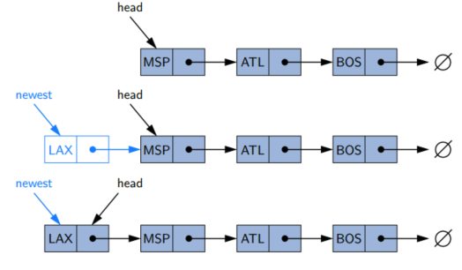
Link lists: Insertion (chèn)
Insertion of an element at the head of a linked list
3 steps (định vị list; thêm node mới; định vị lại list)

Slide 20
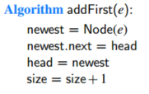
Link lists: Insertion (chèn)
Insertion of an element at the head of a linked list
3 steps (định vị list; thêm node mới; định vị lại list)
Algorithm
Notes:
Chú ý nếu danh sách đang rỗng (head=null) thì thuật toán vẫn ổn

Slide 21
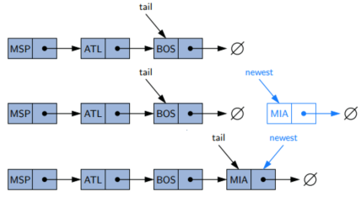
Link lists: Insertion (chèn)
Insertion of an element at the end of a linked list
3 steps (định vị node cuối; thêm node mới; gắn vào cuối)

Slide 22
Link lists: Insertion (chèn)
Insertion of an element at the end of a linked list
3 steps (định vị node cuối; thêm node mới; gắn vào cuối)

Slide 23
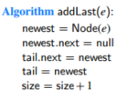
Link lists: Insertion (chèn)
Insertion of an element at the end of a linked list
3 steps (định vị node cuối; thêm node mới; gắn vào cuối)
Algorithm
Notes:
Chú ý kiểm tra danh sách rỗng (head==null) thì không thể xóa

Slide 24
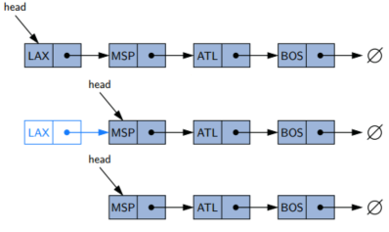
Link lists: Deletion (xóa)
Removing an element from the head of a linked list
2 steps (định vị list; cho head tham chiếu đến phần tử kề)

Slide 25

Link lists: Deletion (xóa)
Removing an element from the head of a linked list
2 steps (định vị list; cho head tham chiếu đến phần tử kề)
Algorithm

Slide 26
Link lists: More
Removing an element from the head of a linked list
2 steps (định vị list; cho head tham chiếu đến phần tử kề)
Algorithm

Slide 27
Linked lists: Efficiency (time)
Traversion
Index: stop at index node
Value: stop at node with a particular value
Time: max O(n) - n = size of linked list
Retrieval:
One access - O(1)
Insertion:
One access (three basic steps) - O(1)
Deletion:
One access (one/two basic step(s)) - O(1)
Notes:
Duyệt phần tử:
Theo vị trí: Dừng lại tại 1 vị trí yêu cầu
Theo giá trị: Dừng lại tại 1 node có giá trị xác định
Thời gian lớn nhất O(n)
Các thao tác Lấy ra phần tử, Chèn phần tử và Xóa phần tử đều là O(1), nhỏ hơn so với cài đặt bằng mảng O(n) nếu chèn, xóa phần tử đầu.

Slide 28
Linked lists: implementation in Java
Class LinkedList in java.util
https://docs.oracle.com/javase/9/docs/api/java/util/LinkedList.html
Visualize linked list
https://visualgo.net/en/list
How is your implementation? What for?
Để hiểu
Để tùy chỉnh cho những ứng dụng riêng
Notes:
Trên lớp yêu cầu sinh viên viết phần thân của các hàm xóa, chèn phần tử (nháp, chữa trên bảng)
Giờ thực hành: xem kĩ implementation của linked list trong java.util.LinkedList, sử dụng lớp này

Slide 29
List implementation
Other variations

Slide 30
Linked lists: Variations
The linked list implementation shown is known as singly linked list: Each node has one pointer. (Danh sách liên kết đơn, mỗi node chỉ có một phần tử kề)
Other variations
Doubly Linked List (Danh sách liên kết đôi)
Circular Linked List (Danh sách liên kết vòng)
Tailed Linked List (Danh sách liên kết đuôi)
Circular Doubly-Linked List (Danh sách liên kết đôi vòng)
Etc.

Slide 31
Linked lists: Application
Storing large number (size > 10^9 ) – Try!
For implementing other ADTs, such as:
Stack
Queue
Graph

Slide 32
List ADT
Summary

Slide 33
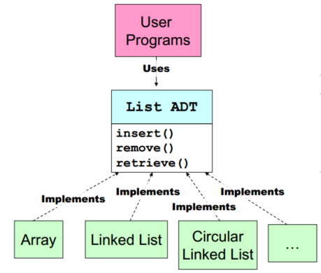
Summary
Applications
API
Implementation

